Slide 1
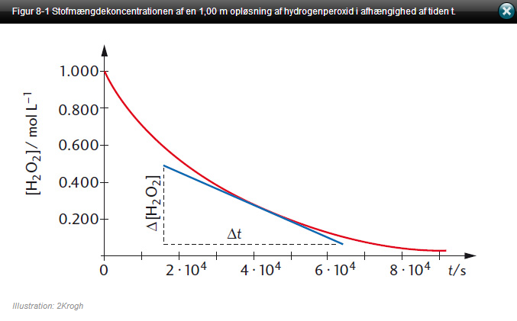
Reaktionshastighed-spaltning af
2H₂O₂ → O₂ + 2H₂O
Reaktionshastigheden til tiden t er minus hældningen af tangenten.

Slide 2



Definition af reaktionshastighed
Man definerer reaktionshastigheden som minus tilvæksten i stofmængdekoncentration af en reaktant pr. medgået tid:
Det er en middelhastighed vi bestemmer.
Hvis vi gør tidsintervallet meget lille kan man bestemme reaktionshastigheden til et bestemt tidspunkt, som beregnes som hæld-ningskoefficienten af tangenten som også er differentialkvotienten til tiden t:

Slide 3

Faktorer der påvirker reaktionshastigheden
Stoffets overfladeareal eller finfordelingsgrad
Mg(s) + 2 HCl(aq) →MgCl₂(aq) + H₂(g) (
Med magnesiumpulver sker reaktionen hurtigere end med Mg-spåner.
Koncentrationen af reaktanterne
Fx er hastigheden for spaltningen af hydrogenperoxid proportional med koncentrationen. Følgende udtryk gælder:
Temperaturen
Gylden regel: For hver 10 graders temperaturstigning fordobles reaktionshastigheden.
Tilstedeværelse af katalysator
Tilsætning af en lille mængde stof som øger reaktionshastigheden markant kaldes katalyse. Fx katalyserer brunsten (mangan(IV)oxid) spaltningen af hydrogenperoxid (heterogen katalyse)

Slide 4
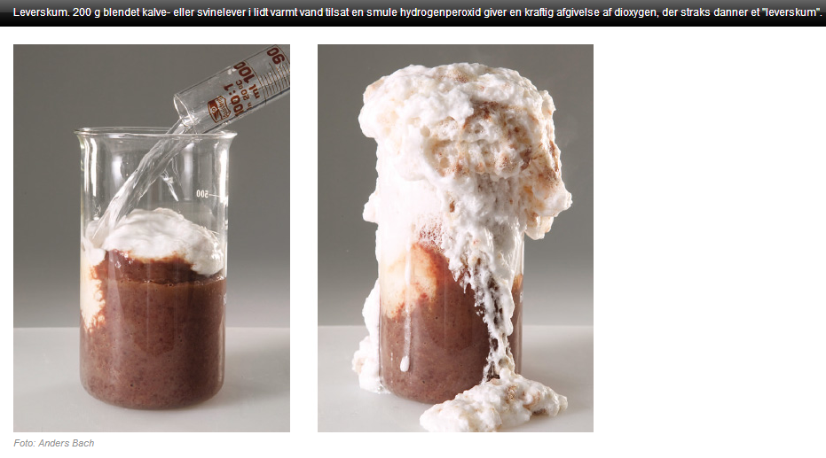
Enzymet katalase omdanner også hydrogenperoxid (homogen katalyse)

Slide 5
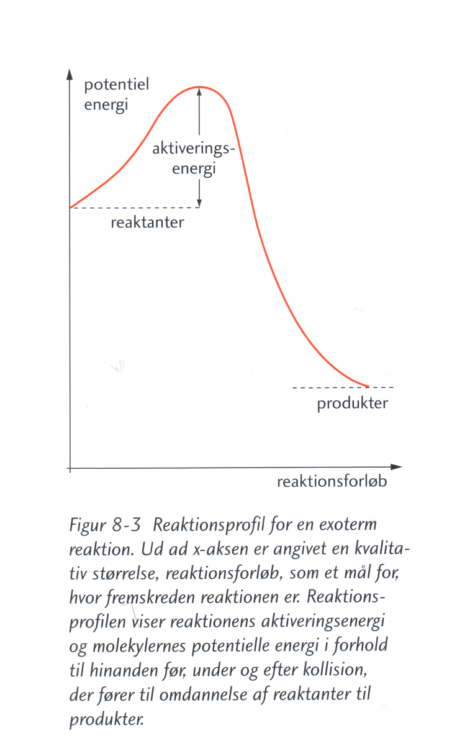
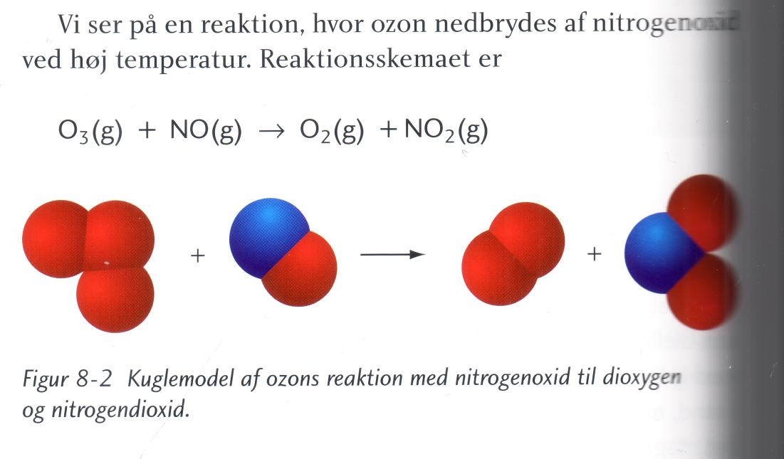
Kollisionsteorien

Slide 6
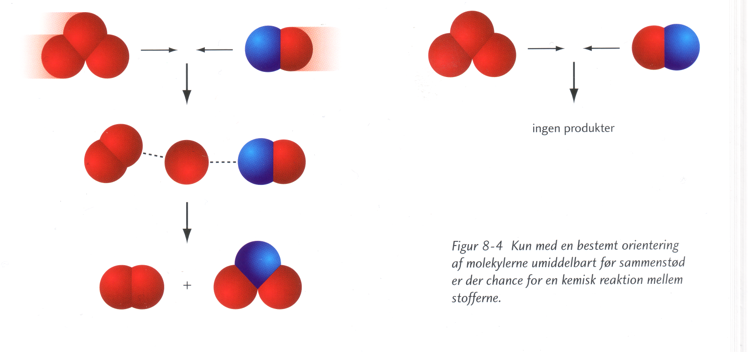
Reaktionshastighed

Slide 7
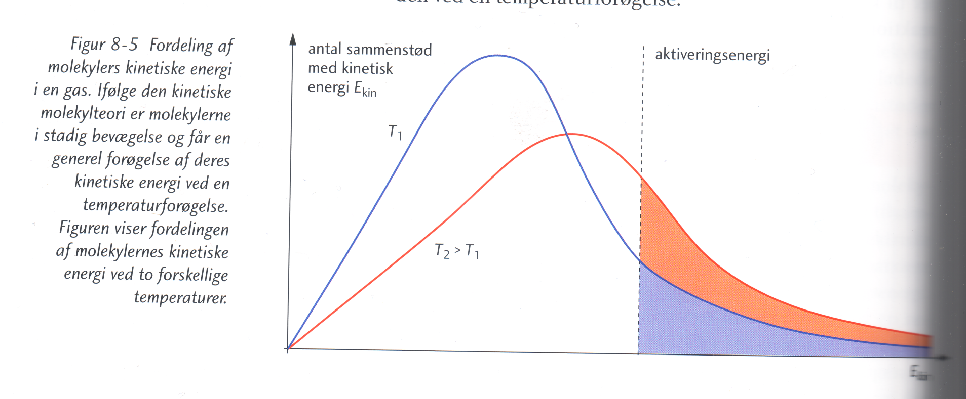
Temperaturændring

Slide 8
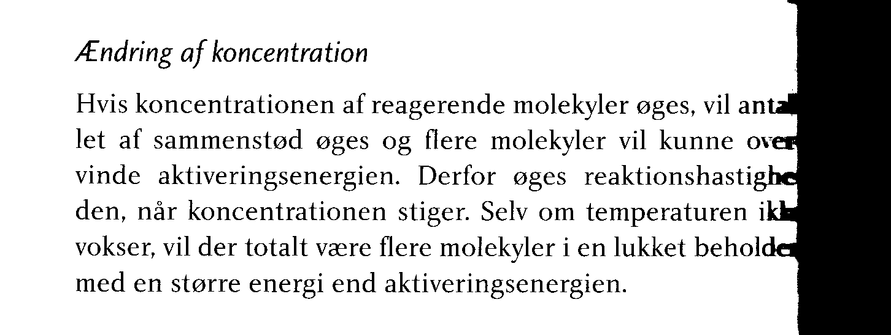
Koncentrationsafhængighed

Slide 9
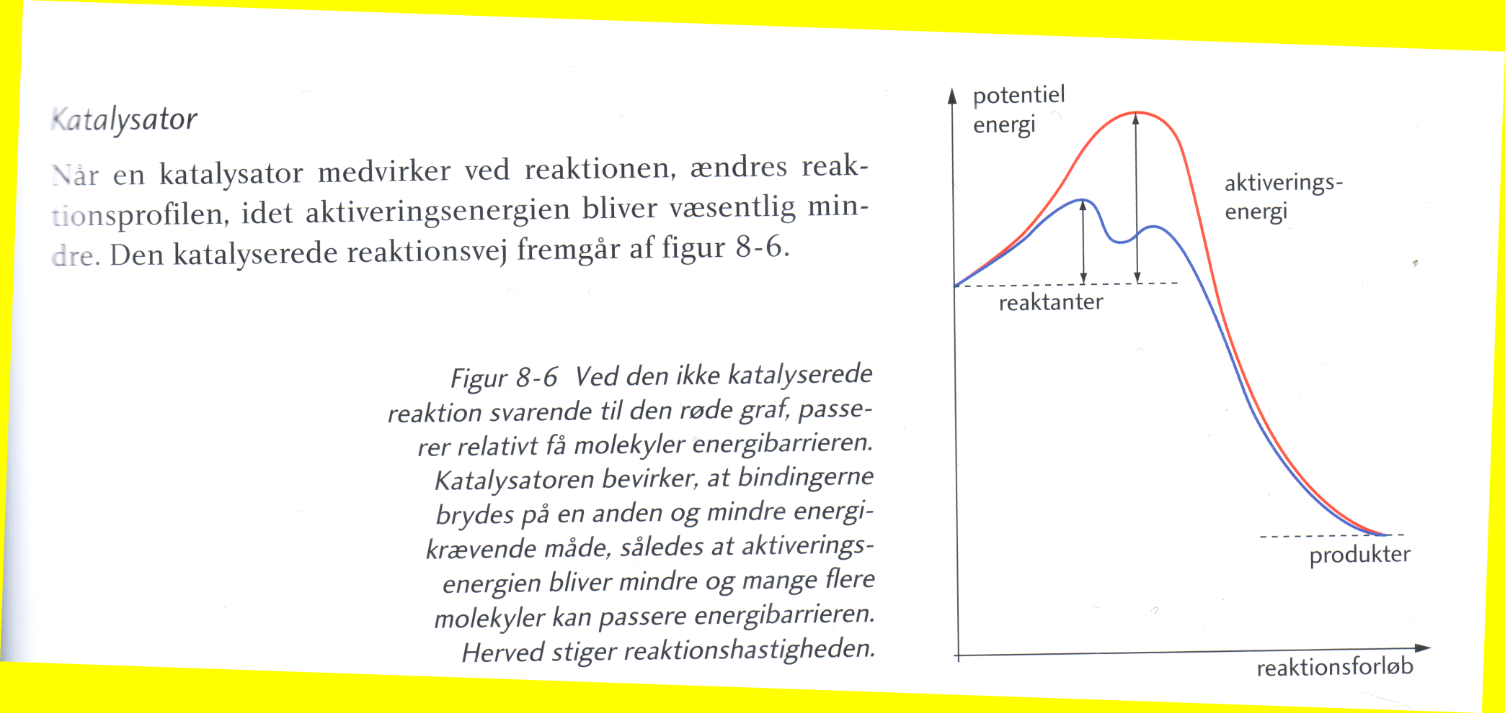
Katalysator

